Slide 1
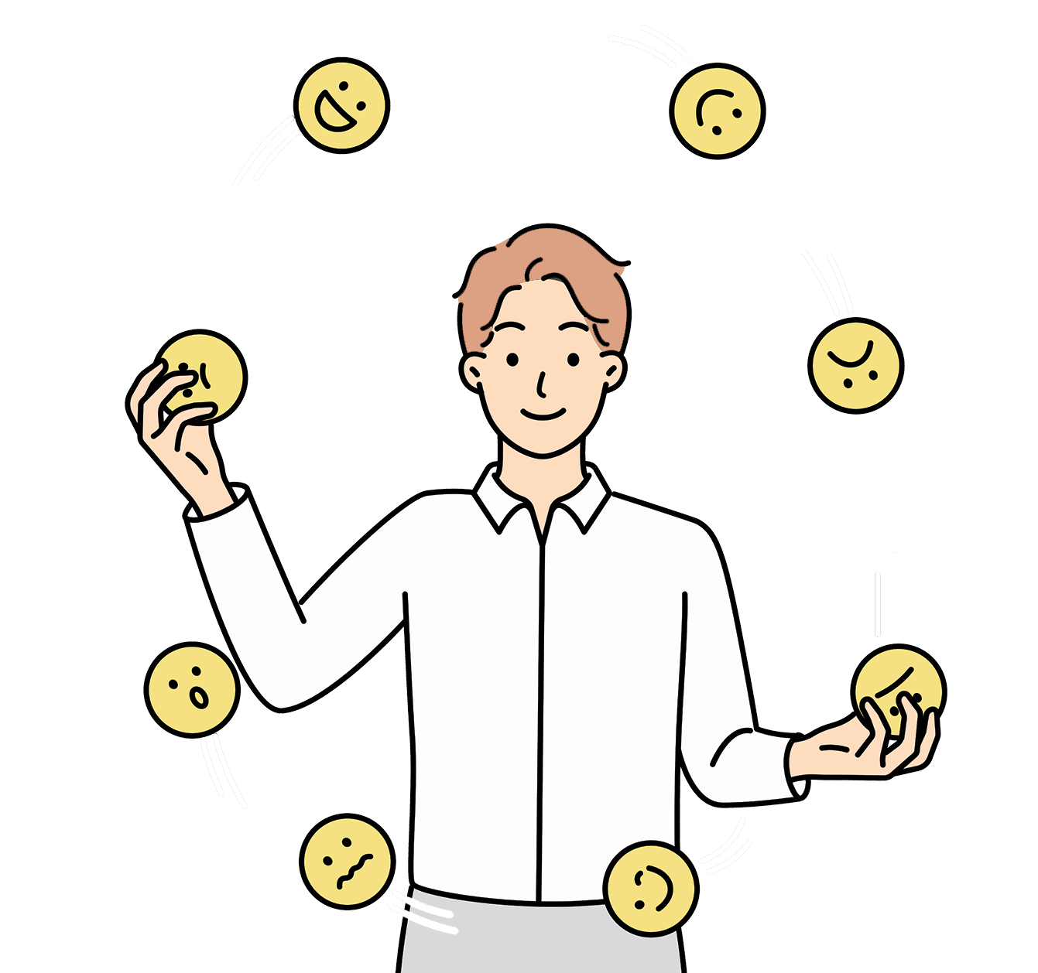
Как управлять
эмоциями
Занятие “Управляем своими эмоциями”

Slide 2
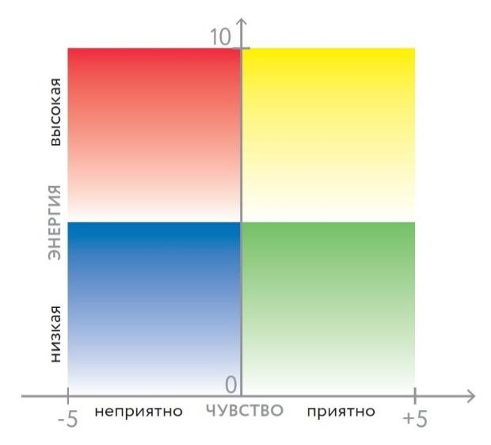
Как вы себя чувствуете?

Slide 3
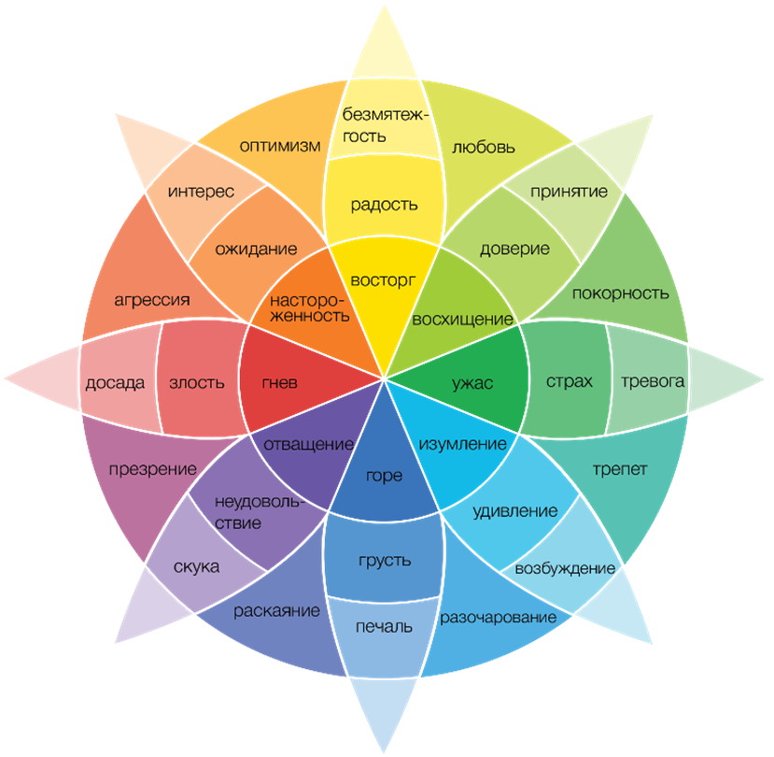
“Ромашка” Плутчика

Slide 4
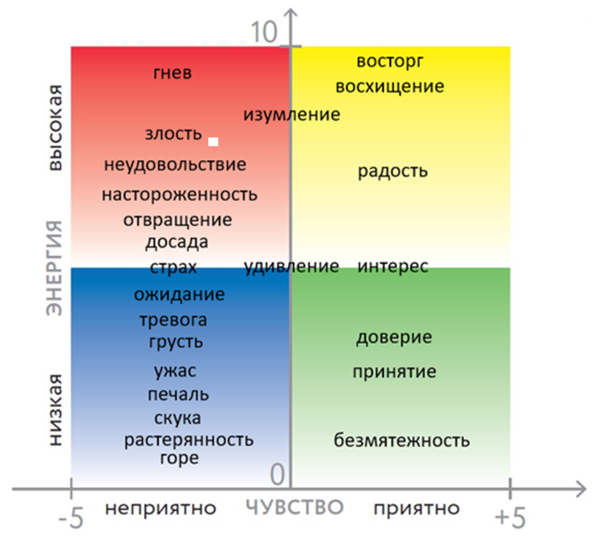
Эмоции на
Квадрате настроения

